Slide 1
On Track
RailNL
Siwa Sardjoemissier, Bas Zwanenburg, Jesse Emmelot

Slide 2
Opdracht
Het maken van een lijnvoering van treinen in Holland of nationaal. - Holland: 22 stations, maximaal 7 trajecten, elk maximaal 120 minuten lang - Nationaal: 61 stations, maximaal 20 trajecten, elk maximaal 180 minuten lang
Enkele stations zijn ‘kritiek’ en belangrijker om bezocht te worden. Elke directe verbinding met een kritiek station is een kritieke verbinding.
Score hangt af van: - percentage van bereden kritieke verbindingen (meer = beter) - aantal trajecten (minder = beter) - totaal aantal minuten van alle trajecten (minder = beter)
Score = percentage*10000 – (trajecten*20 + minuten/100000)

Slide 3
Toestandsruimte
Benadering: (S! / (S - T)!) * O^{T} - S = aantal stations in netwerk - T = aantal trajecten - O = gemiddeld aantal opties door netwerk vanaf beginpunt
Holland: 6,72*10²⁰
Nationaal: ….

Slide 4
Oplossingsstrategieën
Vier algoritmes: - random - hill climber - breadth-first - greedy
Score distributies van alle algoritmes direct met elkaar vergelijken.
Hoogste score verloop voor zoveel mogelijk iteraties van elk algoritme bijhouden.
Beste scorende lijnvoering van elk algoritme plotten in een figuur.

Slide 5
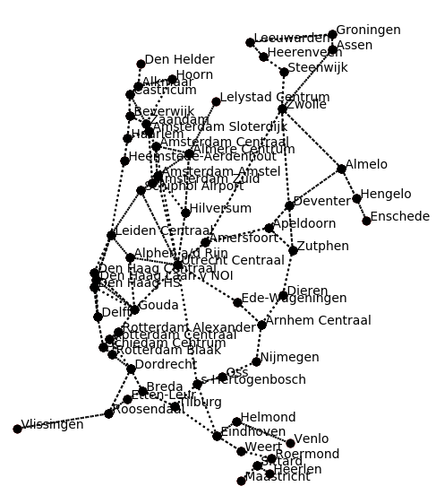
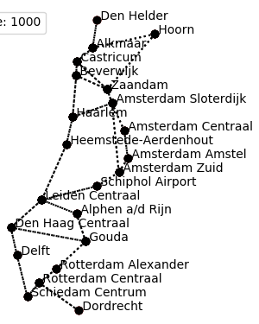
Figuren

Slide 6
Random
Pak een willekeurig station, en een willekeurig station dat hier direct aan is verbonden
Voeg dit verbonden station toe aan de route en doe vanaf hier hetzelfde.
Blijf willekeurige verbindingen toevoegen aan de route totdat de tijdslimiet is bereikt.
Heen en weer gaan is mogelijk, evenals rondjes rijden

Slide 7
Random resultaten

Slide 8
Hill climber
Begin met een aantal willekeurige trajecten
Pak een willekeurig station
Vervang dit station en zorg ervoor dat dit aansluit op de voorgaande en volgende stations
Simulated annealing

Slide 9
Hill climber resultaten

Slide 10
Breadth-first
Sla alle unieke routes door het netwerk vanaf elk station op in een lijst
Kies een aantal willekeurige stations
Bepaal de best scorende route vanaf het eerste station
Bepaal de best scorende route vanaf het tweede station in combinatie met de al bepaalde route van de eerste.
Overige routes houden rekening met alle voorgaande routes
- Slecht toepasbaar op heel Nederland wegens groot aantal opties door netwerk

Slide 11
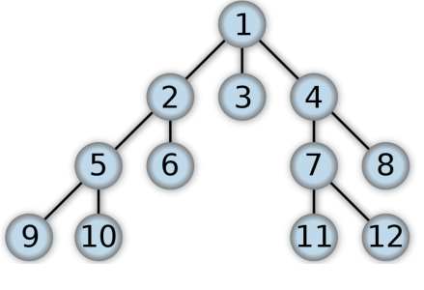
Breadth-first

Slide 12
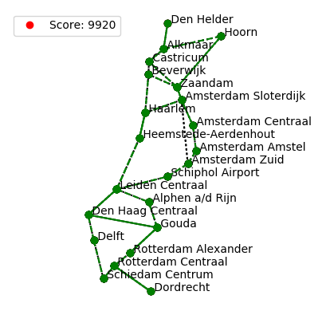
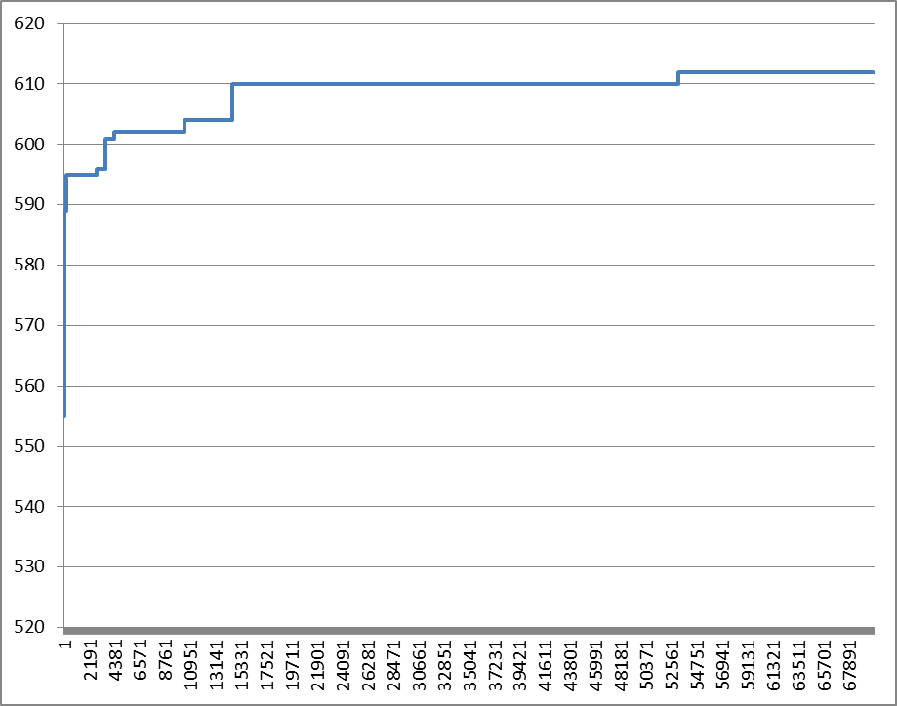
Breadth-first resultaten
Scores
Iteraties

Slide 13
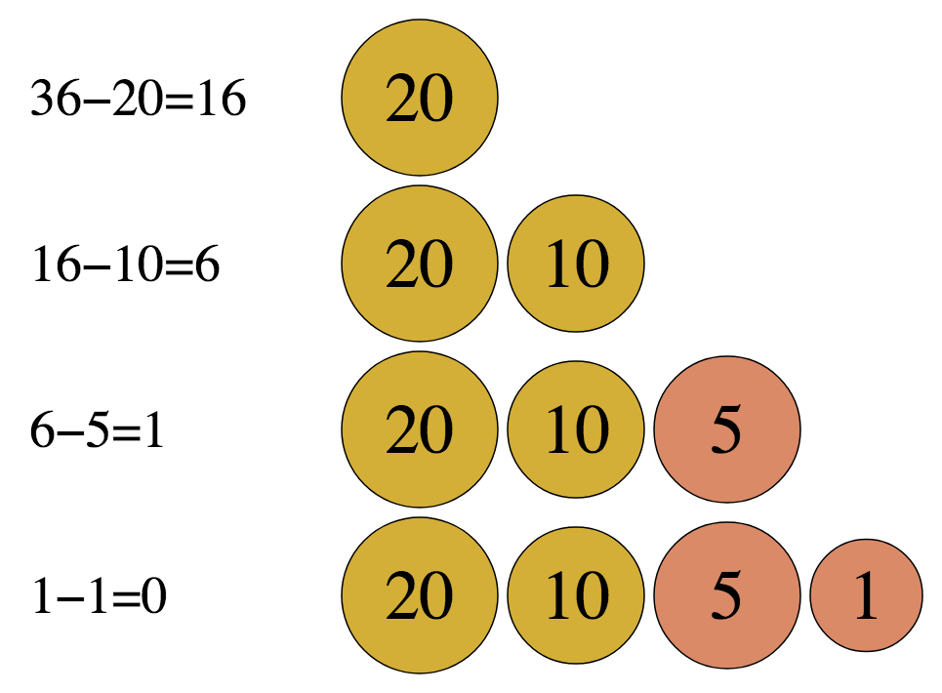
Greedy
Waarde toekennen aan alle verbindingen
Waarde updaten na iedere nieuwe verbinding
Hoogste waarde eerst
P/1-verbinding per trein

Slide 14
Greedy resultaten

